Slide 1
ENCYKLOPEDIA PRAWA
Mirosław Jasiński
radca prawny
Kancelaria Radcy Prawnego ESTYMA
tel. 501-368-729
mail: mjasinski1@poczta.onet.pl
www.prawnik-jasinski.pl

Slide 2
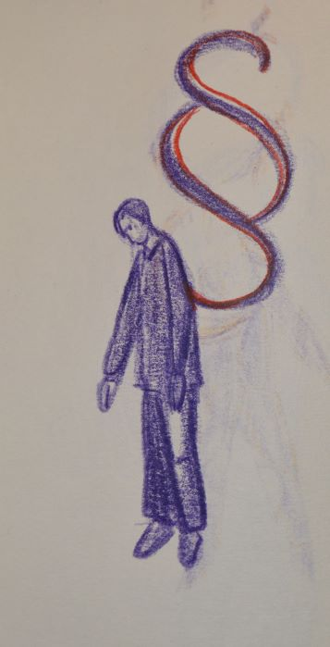
Już sam znak paragrafu (§) wygląda jak narzędzie tortury Stanisław Jerzy Lec rysunek dr hab. Sylwester Piędziejewski, prof. uczelni Akademia Sztuk Pięknych w Warszawie – Wydział Malarstwa

Slide 3
PLAN WYKŁADU wykład dnia 01 marca 2020 r. – czas 90 min Temat: Informacje wstępne, definicja prawa, prawo a etyka, normy prawne, ogólne informacje o zawodach prawniczych. Przykłady wezwania do zapłaty Literatura: Wstęp do prawoznawstwa Tatiana Chauvin, Tomasz Stawecki, Piotr Winczorek wydanie 10 C. H. Beck

Slide 4
Zasady zaliczenia:
aktywność podczas zajęć
jedna praca (domowa) w semestrze
końcowa praca pisemna
warunkiem zaliczenia przedmiotu Encyklopedia prawa jest uzyskanie co najmniej 40 punktów na łączną liczbę 100 punktów.
Zasady zaliczenia:
• jedna praca pisemna (domowa) w semestrze - do 30 punktów
• końcowa praca pisemna (przykładowa umowa i pismo) – do 70 punktów
Praca pisemna (domowa) w semestrze - do 30 punktów
Końcowa praca pisemna – do 70 punktów
Ocena końcowa:
do 39 punktów ocena – 2
od 40-do 50 punków ocena - 3
od 51-do 60 punktów ocena - 3,5
od 61-do 70 punktów ocena - 4
od 71-do 80 punktów ocena - 4,5
powyżej 81 punktów ocena - 5

Slide 5
pojęcia prawa
PRAWO to zespół norm wydanych lub usankcjonowanych przez państwo i zagwarantowanych przymusem państwowym.
funkcje prawa
stabilizacyjna, utrwalenie istniejącego ładu, promowanie zmian i reform, ochronna, wspiera różne wartości, organizacyjna, tworzy instytucjonalne warunki życia społecznego, represyjna, narzuca prawo używając przymusu, wychowawcza, kontrola zachowań ludzkich, rozdział różnych dóbr, regulacyjna, rozwiązywanie konfliktów

Slide 6
wieloznaczność terminu prawa
norma prawa / hipoteza, dyspozycja, sankcja/
hipotezy - nazywa się tę część normy, która określa adresata normy oraz warunki lub okoliczności w których adresatowi temu jest coś nakazane czynić, coś czynić jest mu dozwolone lub jest zakazane
dyspozycji - nazywa się tę część normy, która określa treść zachowania zakazanego, nakazanego lub dozwolonego
sankcji, określającej konsekwencje naruszenia dyspozycji
normy bezwzględnie obowiązujące ( ius cogens)
Art. 119. [Zakaz skracania i przedłużania]
Terminy przedawnienia nie mogą być skracane ani przedłużane przez czynność prawną.
normy względnie obowiązujące – ius dispositivum
Art. 484. [Wysokość kary umownej a odszkodowanie]
§ 1. W razie niewykonania lub nienależytego wykonania zobowiązania kara umowna należy się wierzycielowi w zastrzeżonej na ten wypadek wysokości bez względu na wysokość poniesionej szkody. Żądanie odszkodowania przenoszącego wysokość zastrzeżonej kary nie jest dopuszczalne, chyba że strony inaczej postanowiły.

Slide 7
normy semiimperatywne- normy jednostronnie bezwzględnie wiążące
Art. 18. [Zasada uprzywilejowania pracownika]
§ 1. Postanowienia umów o pracę oraz innych aktów, na których podstawie powstaje stosunek pracy, nie mogą być mniej korzystne dla pracownika niż przepisy prawa pracy.
§ 2. Postanowienia umów i aktów, o których mowa w § 1, mniej korzystne dla pracownika niż przepisy prawa pracy są nieważne; zamiast nich stosuje się odpowiednie przepisy prawa pracy.
Art. 36. [Okresy wypowiedzenia umowy na czas nieokreślony]
§ 1. Okres wypowiedzenia umowy o pracę zawartej na czas nieokreślony jest uzależniony od okresu zatrudnienia u danego pracodawcy i wynosi:
1) 2 tygodnie, jeżeli pracownik był zatrudniony krócej niż 6 miesięcy;
2) 1 miesiąc, jeżeli pracownik był zatrudniony co najmniej 6 miesięcy;
3) 3 miesiące, jeżeli pracownik był zatrudniony co najmniej 3 lata.
pozostałe rodzaje norm
relacje pomiędzy prawem a normami obyczajowymi
źródło prawa
Art. 87. Konstytucji
1. Źródłami powszechnie obowiązującego prawa Rzeczypospolitej Polskiej są: Konstytucja, ustawy, ratyfikowane umowy międzynarodowe oraz rozporządzenia. 2. Źródłami powszechnie obowiązującego prawa Rzeczypospolitej Polskiej są na obszarze działania organów, które je ustanowiły, akty prawa miejscowego.

Slide 8
Pacta sunt servanda - umów należy dotrzymywać, zgodnie z którą każda osoba, która zawarła umowę musi ją zrealizować.
ignorantia iuris nocet – w języku polskim: nieznajomość prawa szkodzi.
Już sam znak paragrafu - § - wygląda jak narzędzie tortury Stanisław Jerzy Lec
Zakończenie

